Slide 2

Tecnologia em Ciência de Dados
Aprendizado de Máquina 2
Professor Kaique Almeida

Slide 3
Agenda
Preparando o Terreno:
Entropia
Entropia Cruzada
Função de Custo
Regressão Logística
Árvore de Decisão
Modelos Ensemble (Random Forest e XGBoost)

Slide 4

Entropia

Slide 5

Entropia
Medida de confusão, incerteza ou desordem.
Muitos modelos baseiam-se nessa métrica.

Slide 6

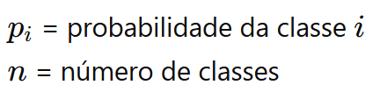
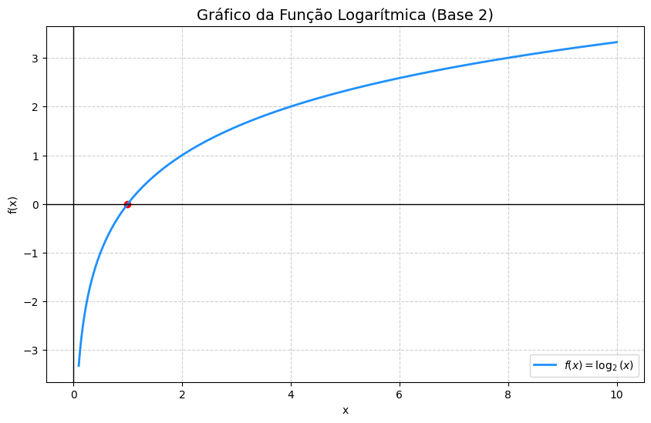
Entropia
Fórmula matemática

Slide 7

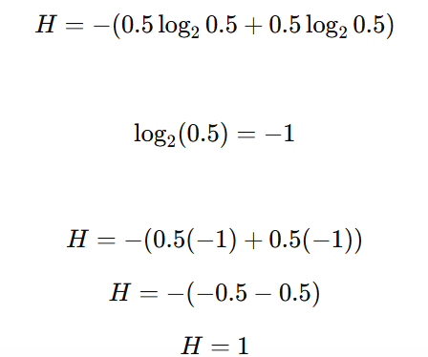
Entropia
Exemplo: Moeda Justa
Classe | Probabilidade
Cara | 0,5
Coroa | 0,5

Slide 8
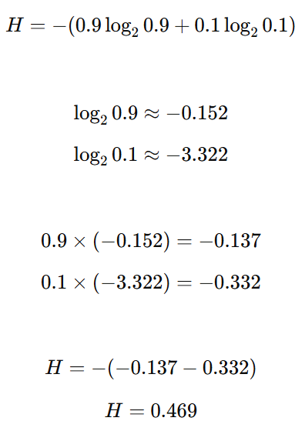

Entropia
Exemplo: Moeda Viciada
Classe | Probabilidade
Cara | 0,9
Coroa | 0,1

Slide 9

Entropia Cruzada

Slide 10
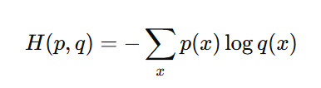
Entropia Cruzada
Métrica que quantifica a diferença entre uma distribuição prevista q e uma distribuição real p.

Slide 11

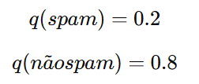







Entropia Cruzada
Exemplo numérico
Classe | p | q
Spam | 1 | 0.8
Não Spam | 0 | 0.2
Classe | p | q
Spam | 1 | 0.2
Não Spam | 0 | 0.8

Slide 12
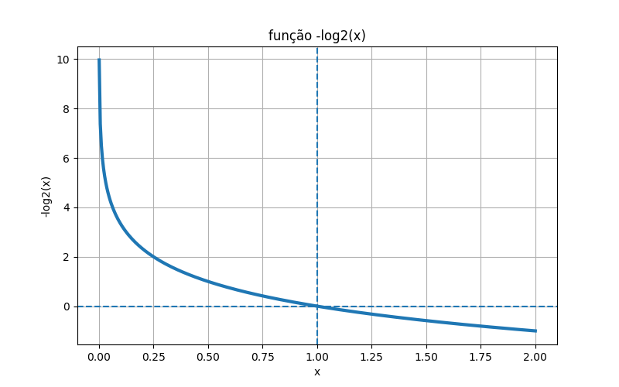
Entropia Cruzada
Por que entropia cruzada?

Slide 13

Função de Custo

Slide 14




Função de Custo
Função que mede o quão errado um modelo está.
Pode ser usada para comparar modelos
É utilizada para direcionar treinamentos

Slide 15

Regressão Logística

Slide 16
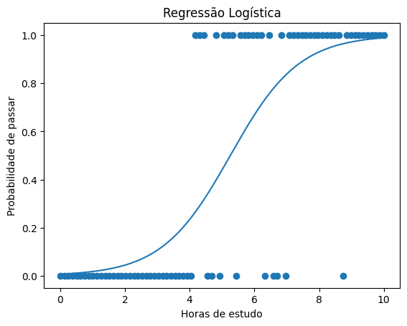

Regressão Logística

Slide 17

Regressão Logística
Função de custo

Slide 18
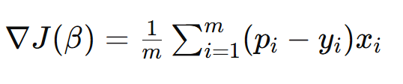

Regressão Logística
Otimização da Função de custo
Função de Custo:
Gradiente da função:
Regra de atualização:

Slide 19
Regressão Logística
Pseudo código
entrada:
X → matriz de atributos (n × m)
y → vetor de rótulos (0 ou 1)
α → taxa de aprendizado
N → número de iterações
inicializar:
w ← vetor de pesos aleatórios (m)
b ← 0
para iter = 1 até N:
# combinação linear
z = X·w + b
# função sigmoide (probabilidade)
p = 1 / (1 + exp(-z))
# função de custo (entropia cruzada)
custo = - média( y*log(p) + (1-y)*log(1-p) )
# gradientes
dw = (1/n) * Xᵀ (p - y)
db = (1/n) * soma(p - y)
# atualização dos parâmetros
w = w - α * dw
b = b - α * db
fim

Slide 20
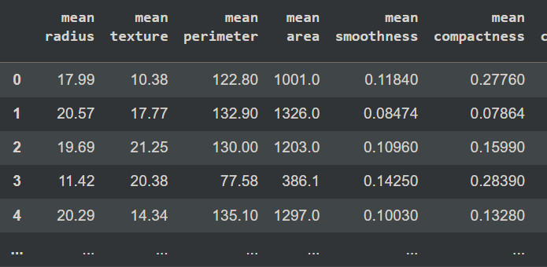
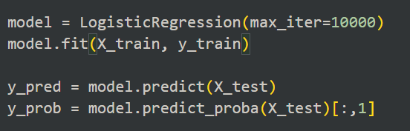
Regressão Logística
Exemplo
Dataset
Treino

Slide 21
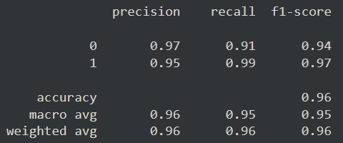
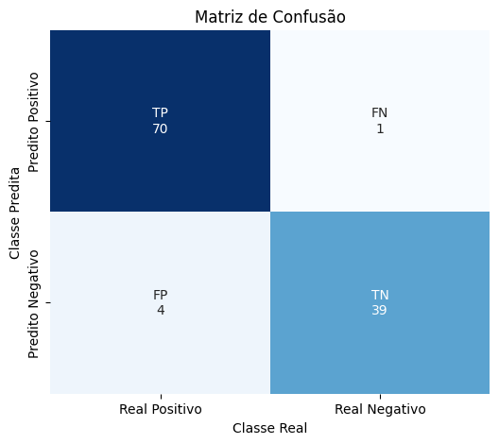
Regressão Logística
Exemplo

Slide 22
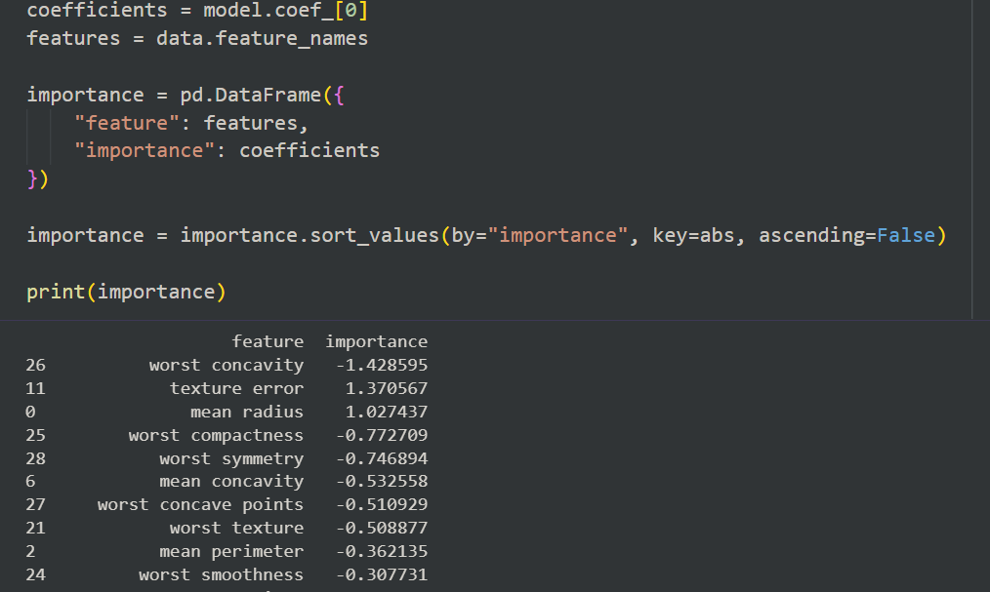
Regressão Logística
Exemplo

Slide 23

Árvore de Decisão

Slide 24
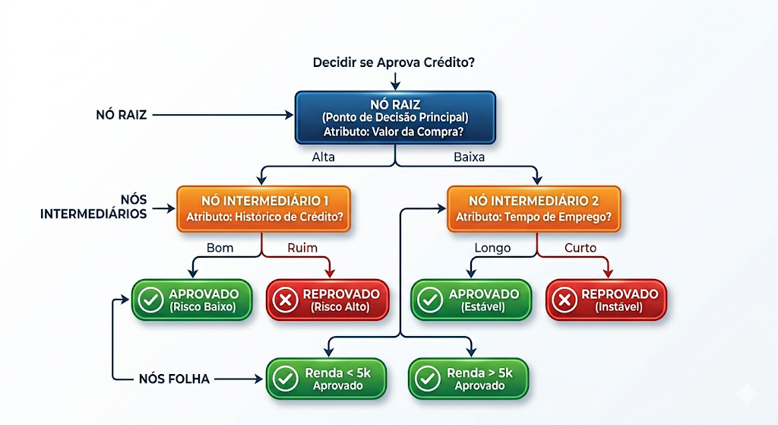
Árvore de Decisão
Algoritmo que cria regras em forma de árvore para realizar classificações ou regressões.

Slide 25
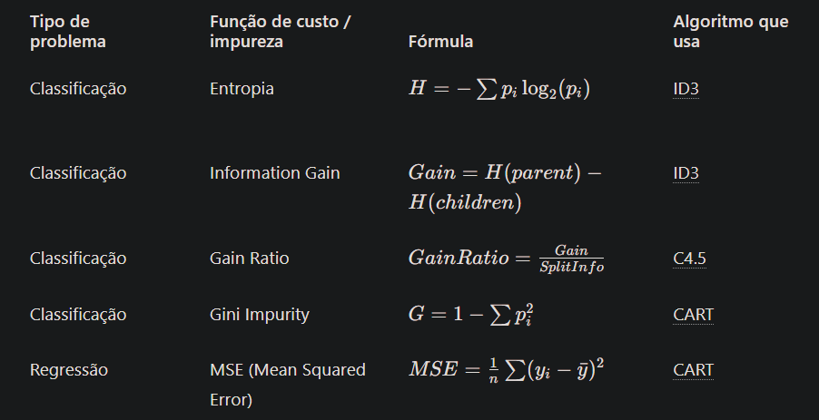
Árvore de Decisão
Treinamento

Slide 26
Árvore de Decisão
Pseudo código
começar com todos os dados
enquanto não parar:
testar todos os splits possíveis
calcular a impureza de cada split
escolher o melhor split
dividir o dataset
repetir recursivamente

Slide 27
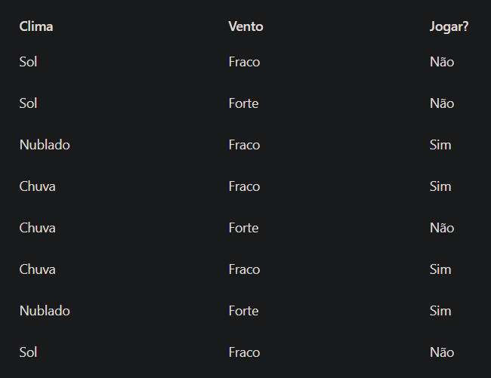
Árvore de Decisão
Exemplo ID3

Slide 28

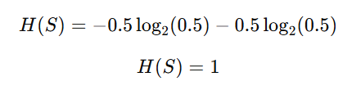
Árvore de Decisão
Exemplo ID3 – Cálculo da Entropia do dataset

Slide 29
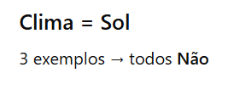

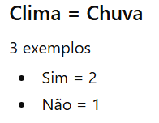
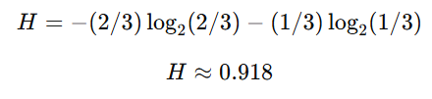
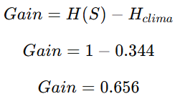

Árvore de Decisão
Exemplo ID3 – Variável Clima
Ganho de Informação
Entropia Ponderada

Slide 30
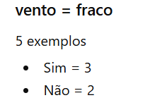

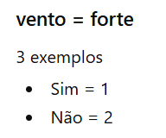



Árvore de Decisão
Exemplo ID3 – Variável Vento
Entropia Ponderada
Ganho de Informação

Slide 31

Árvore de Decisão
Exemplo ID3 – Escolha da variável
Clima
Gain = 0.656
Vento
Gain = 0.05

Slide 32
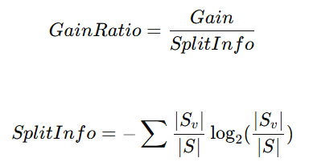
Árvore de Decisão
Exemplo C4.5 – Gain ratio

Slide 33

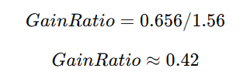


Árvore de Decisão
Exemplo C4.5 – Gain ratio
Clima
Vento

Slide 34
Árvore de Decisão
Exemplo C4.5 – Escolha da variável
Clima
Gain ratio = 0.42
Vento
Gain ratio = 0.052

Slide 35


Árvore de Decisão
Exemplo CART – Gini do dataset

Slide 36




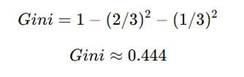

Árvore de Decisão
Exemplo CART – Cálculo do Gini
Clima

Slide 37





Árvore de Decisão
Exemplo CART – Cálculo do Gini
Vento

Slide 38
Árvore de Decisão
Exemplo CART – Escolha da variável
Clima
Gini = 0.166
Vento
Gini = 0.466

Slide 39
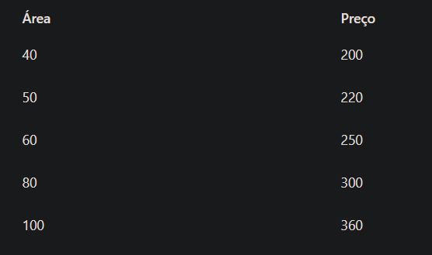
Árvore de Decisão
Exemplo CART – Regressão

Slide 40
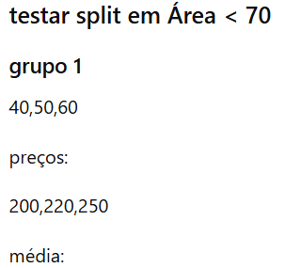
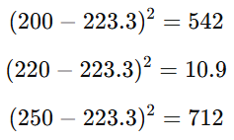



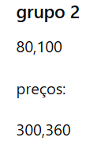

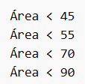
Árvore de Decisão
Exemplo CART – Regressão
Erro médio ponderado
Algoritmo testa diferentes splits, calcula os MSEs e escolhe o menor

Slide 41
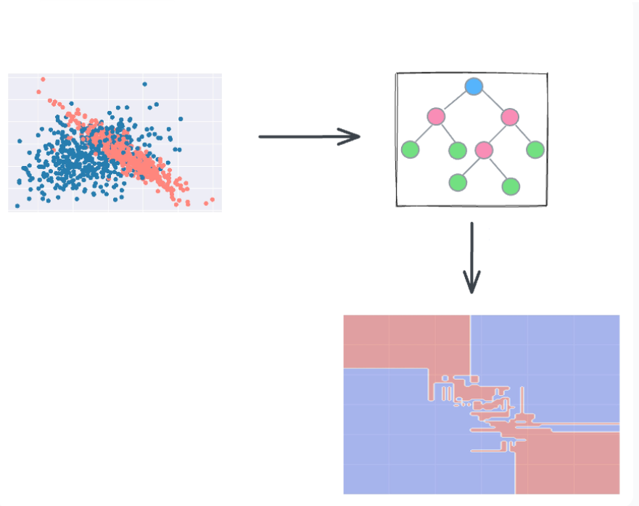
Árvore de Decisão
Fronteiras de Decisão

Slide 42
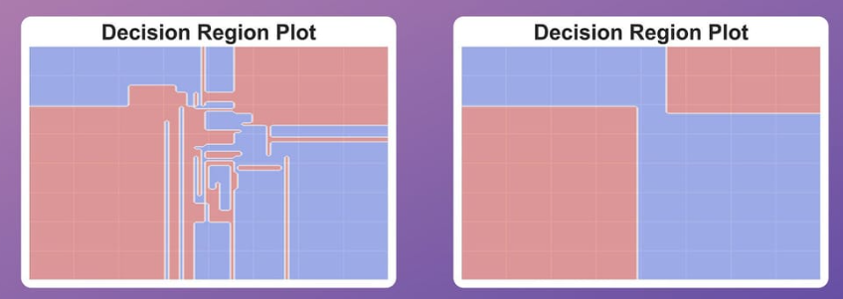
Árvore de Decisão
Principais hiperparâmetros
max_depth (altura máxima da árvore)
min_samples_split (quando um nó pode dividir)
min_samples_leaf (tamanho mínimo das folhas)
criterion
ccp_alpha

Slide 43

Modelos Ensemble

Slide 44
Bagging x Boosting
Bagging
Boosting
Reduz Variância do modelo
Bootstrap sampling
Treina um modelo em cada dataset
Combina previsões
Random Forest
Reduz bias do modelo
Cada novo modelo tenta corrigir erro do modelo anterior
Modelos sequenciais

Slide 45
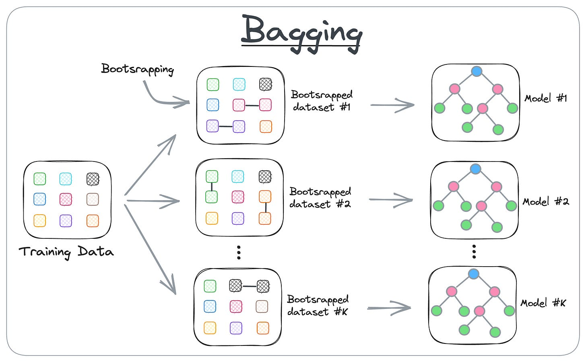
Bagging x Boosting

Slide 46
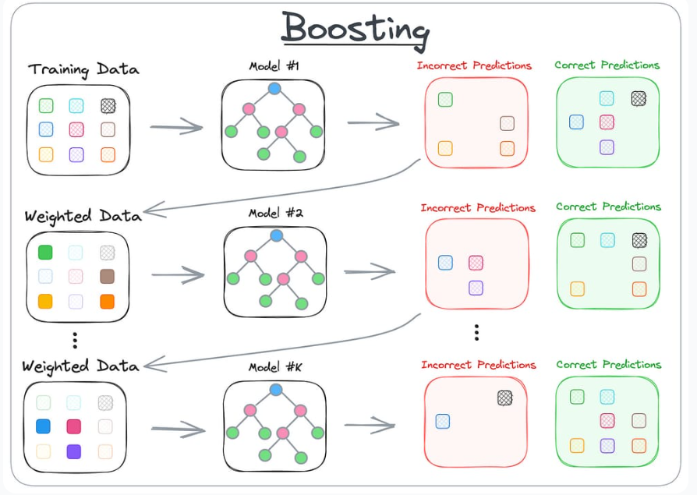
Bagging x Boosting

Slide 47
Random Forest
Versátil
Fácil de usar
Resiliência a outliers
Feature importance
Não extrapola
Lentidão de inferência
Tamanho

Slide 48
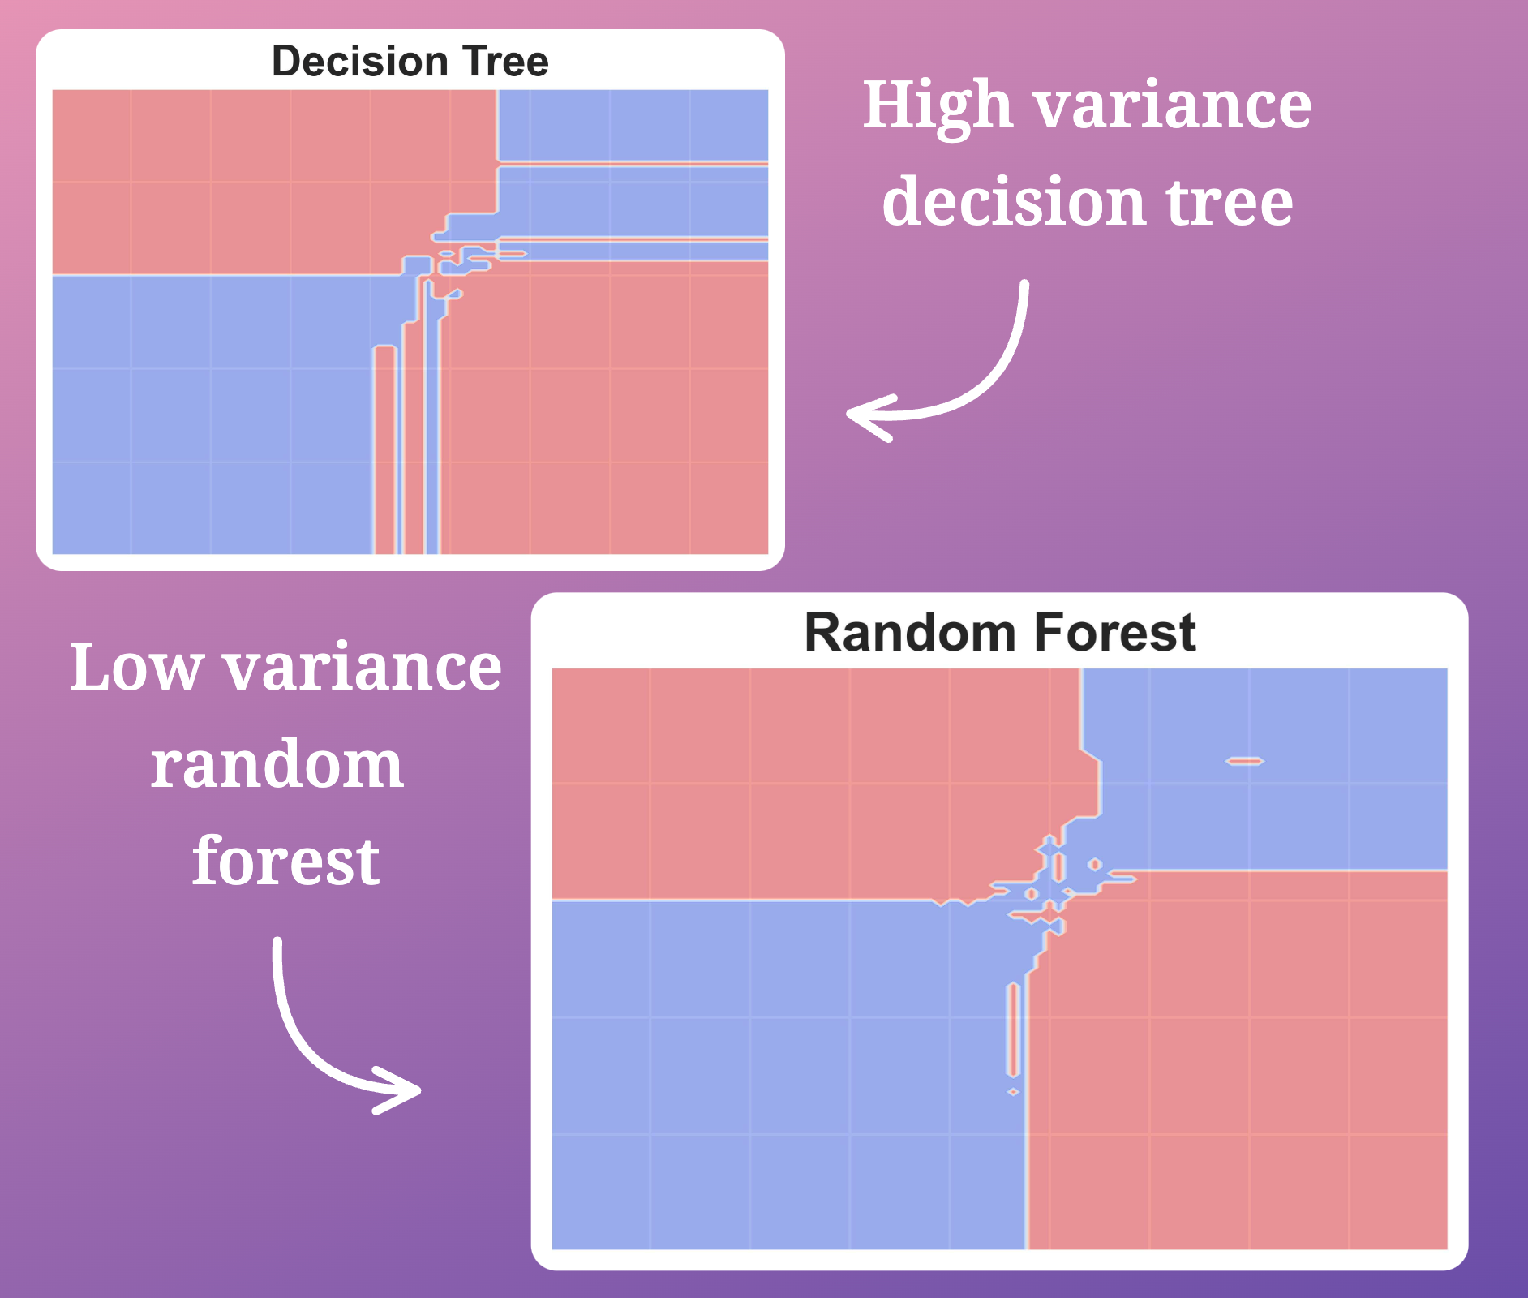
Random Forest

Slide 49
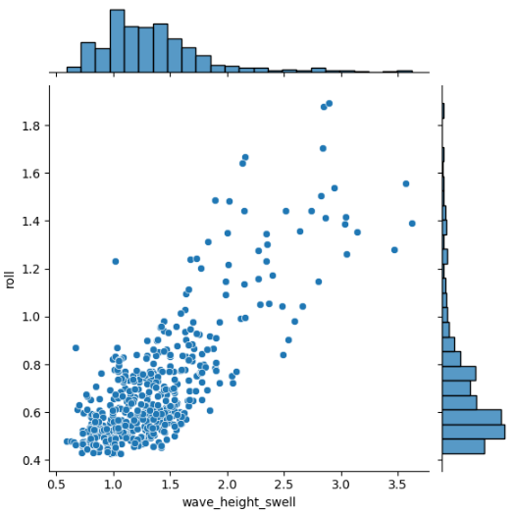
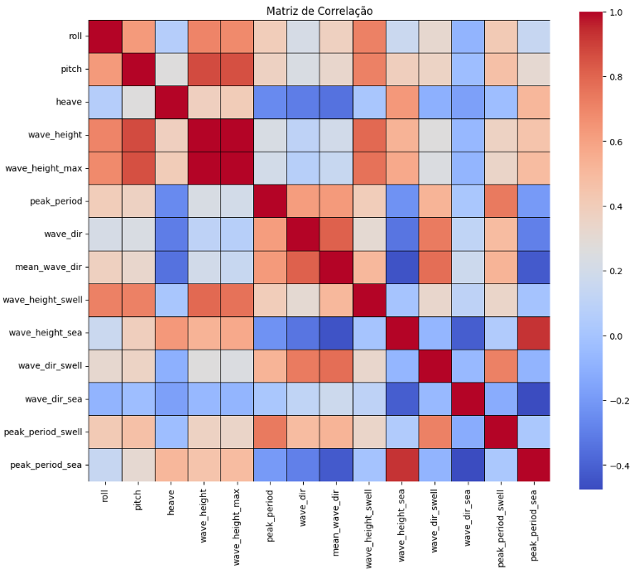
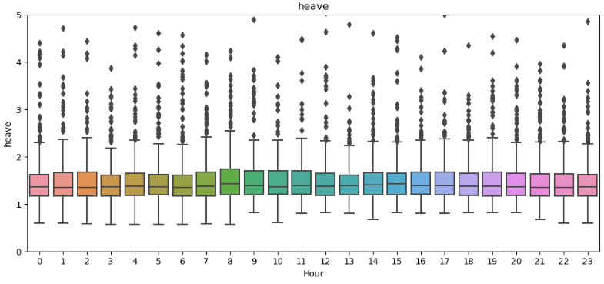
Random Forest

Slide 50
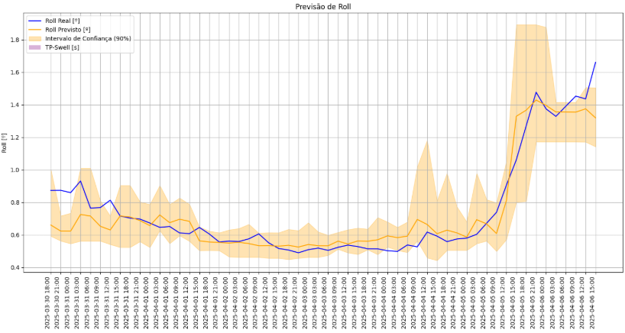
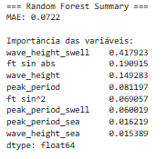
Random Forest

Slide 51
XGBoost
Alta capacidade preditiva
Paralelizável
Caixa preta
Sensível a Outliers
Não extrapola
Engenharia de features

Slide 52
FIM

